Slide 1






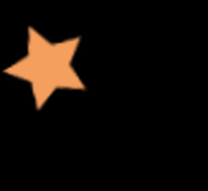
TIẾNG VIỆT

Slide 2


Slide 3

Hãy nêu tác dụng của dấu ngoặc kép?
- Dấu ngoặc kép: dẫn lời nói trực tiếp của nhân vật

Slide 4
Hãy nêu tác dụng của dấu gạch ngang?
- Dấu gạch ngang: đánh dấu lời đối thoại của nhân vật

Slide 5
TIẾNG VIỆT

Slide 6

Mở rộng vốn từ chỉ lễ hội hoặc hội
Hiểu được công dụng và biết sử dụng dấu ngoặc kép và dấu gạch ngang

Slide 7


Slide 8

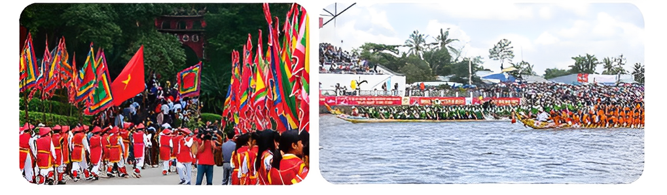
Giới thiệu một lễ hội (hoặc hội) mà em biết.
Tên lễ hội (hoặc hội) | Địa điểm tổ chức lễ hội (hoặc hội) | Các hoạt động trong lễ hội (hoặc hội)
Lễ hội đền Hùng
Dâng hương, gói bánh chưng, giã bánh giầy,...
Tỉnh Phú Thọ
Lễ hội đua ghe Ngo
Lễ xuống ghe, lễ cúng trăng, đua ghe ngo,...
Tỉnh Sóc Trăng

Slide 9

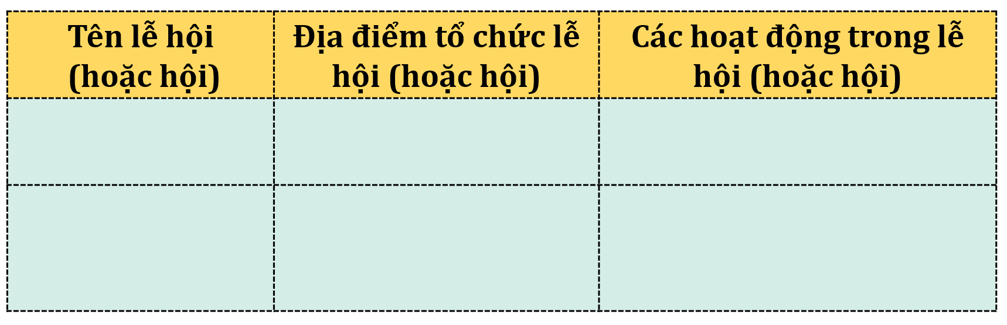
Hoàn thành phiếu bài tập
…………..
…………..
…………..
…………..
…………..
…………..

Slide 10

Các nhóm khác
lắng nghe - góp ý - bổ sung
Cùng chia sẻ

Slide 11

Viết một câu hỏi và một câu trả lời về lễ hội (hoặc hội), trong đó có dùng dấu gạch ngang.
- Hằng năm, ở quê bạn có tổ chức ngày hội gì không? – Hằng hỏi.
- Quê tớ có hội Lim – Minh trả lời.
Làm bài vào vở

Slide 12

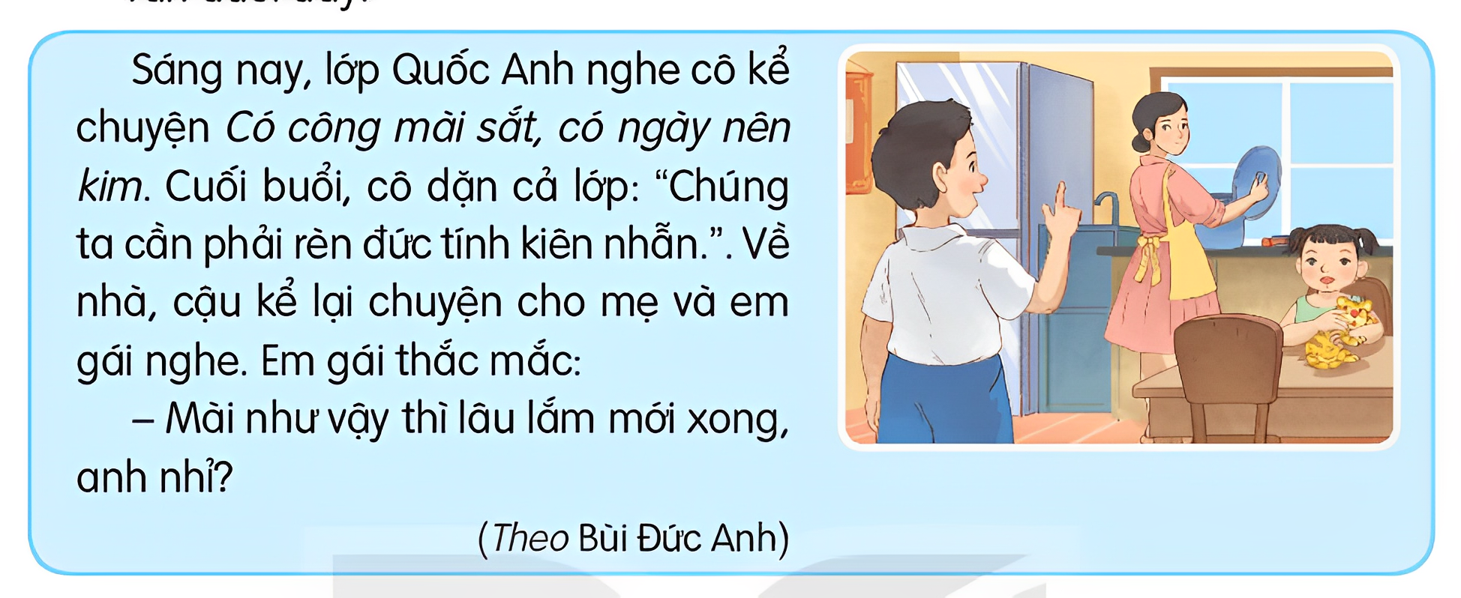
Nêu công dụng của dấu ngoặc kép và dấu gạch ngang trong đoạn văn dưới đây:

Slide 13
- Dấu ngoặc kép: dẫn lời nói trực tiếp của cô giáo
- Dấu gạch ngang: đánh dấu lời thoại của em gái

Slide 14

Chọn dấu câu thích hợp để đánh dấu lời thoại của nhân vật trong đoạn văn dưới đây:
Hồi ấy, giặc cho hàng trăm tàu lớn tiến vào cửa biển nước ta. Vua Trần Nhân Tông mong tìm được người tài giỏi giúp đánh lui giặc dữ. Yết kiêu đến gặp vua và nói: Tôi tuy tài hèn sức yếu nhưng cũng quyết cho lũ chúng nó vào bụng cá. Vua hỏi: Nhà người cần bao nhiêu người, bao nhiều thuyền? Yết Kiêu đáp: Một mình tôi cũng có thể đương đầu với chúng.
(Theo Truyện cổ dân gian Việt Nam)

Slide 15
Chọn dấu câu thích hợp để đánh dấu lời thoại của nhân vật trong đoạn văn dưới đây:
Hồi ấy, giặc cho hàng trăm tàu lớn tiến vào cửa biển nước ta. Vua Trần Nhân Tông mong tìm được người tài giỏi giúp đánh lui giặc dữ. Yết kiêu đến gặp vua và nói: Tôi tuy tài hèn sức yếu nhưng cũng quyết cho lũ chúng nó vào bụng cá. Vua hỏi: Nhà người cần bao nhiêu người, bao nhiều thuyền? Yết Kiêu đáp: Một mình tôi cũng có thể đương đầu với chúng.
(Theo Truyện cổ dân gian Việt Nam)
“
”
“
”
“
”

Slide 16
VẬN DỤNG VÀ TRẢI NGHIỆM
Học sinh hoàn thành bài tập trên lớp Dặn học sinh chuẩn bị bài sau.

Slide 17


